Slide 1
Spinalreflekser

Slide 2
Hvad er spinalreflekser?
Spinalreflekser er svar fra rygmarven på kropsstimuli og er aldrig viljebestemte.
Hjernen dæmper under normale forhold refleksbuerne i rygmarven, men når hjernen er død, er der ingen dæmpning af reflekserne.
Ved hjernedød får rygmarven stadig blodforsyning.
Reflekserne aktiveres ved små stimuli og (sjældent) spontant efter hjernedød.
Bevægelserne er automatiserede og modsiger ikke diagnosen hjernedød.
Notes:
Reflekserne udløses fra rygmarven og er automatiske bevægelser, som under normale forhold dæmpes af hjernen, indtil det signal, der kommer udefra er stort nok til, at hjernens hæmning forsvinder. Det vil sige, vi alle har dem, og de er helt normale.
Når hjernen ikke længere kan kontrollere (rygmarvsskader, f.eks.) er reflekserne ikke længere dæmpede og kan udløses ved såvel ganske små stimuli som spontant.
Når hjernedøden er indtrådt, er blodforsyningen til hjernen væk, men der er stadig blodforsyning til rygmarven, hvorfor reflekserne kan forårsage bevægelser, selv om patienten er død. Der er ingen dæmpning af reflekserne mere.

Slide 3
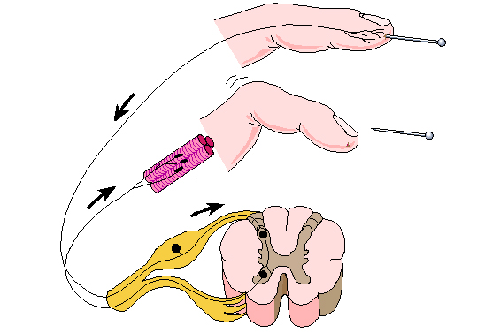
Spinalreflekser kan f.eks. udløses af:
Passiv fleksion af nakken /passiv bevægelse af hovedet (f.eks. ved forflytning eller ved soignering).
Sensoriske stimuli (f.eks. ved cutan stimulation).
Sensorisk refleksbue

Slide 4


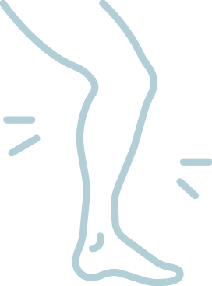


Eksempler på spinalreflekser
hos den hjernedøde
Bevægelse af ben
Tå fleksion
Plantar
fleksion
Abdominal
refleks
Fleksion af
armene
Hosseini MS et al: Factors affecting the occurrence of spinal reflexes in brain dead cases. Exp Clin Transplant 2015; 13(4):309-312.
Janzen RWC et al: Irreversibler Hirnfunktionsausfall – Teil 2. Spinalisationsphänomene. Nervenarzt 2021: 92:169-180
Notes:
Det kan være en hjælp at tænke på, at den potentielle donor har en svær og dødelig hjerneskade og vil aldrig kunne præstere en normal bevægelse på grund af den skade. Vi ved, at langt de fleste spinalreflekser ligner normale bevægelser – det vil patienten med en svær og dødelig hjerneskade netop ikke kunne præstere. Desuden er bevægelsen en automatisme. Dvs. den ændrer ikke karakter fra f.eks. at være bøjning til strækning. Spinalreflekser rangerer generelt fra helt diskrete ryk til kraftfulde, tydelige bevægelser.
Dette slide illustrerer afværgebevægelser. Bevægelse af benet: trækker tilsyneladende benet til sig. Tå-fleksion: bøjer tæer. Plantar fleksion: bøjer foden nedad. Abdominal refleks: rytmisk sammentrækning af mavemusklerne (når kraftige kan det ligne en vejrtrækning under apnøtesten). Fleksion af armene: trækker tilsyneladende armen til sig.
Se slide 7 for anbefalinger ved usikkerhed.

Slide 5





Eksempler på spinalreflekser
Ekstension /pronation af armene
Lazarus
Myoklonier i ansigtet
Profus sved
Blushing
Hosseini MS et al: Factors affecting the occurrence of spinal reflexes in brain dead cases. Exp Clin Transplant 2015; 13(4):309-312.
Janzen RWC et al: Irreversibler Hirnfunktionsausfall – Teil 2. Spinalisationsphänomene. Nervenarzt 2021: 92:169-180
Notes:
Det bliver lidt mere vanskeligt, når der ses komplekse spinalreflekser og det kan give anledning til usikkerhed. Se slide 7 for anbefalinger ved usikkerhed.
Ekstension/pronation af armene ligner decerebreringsrigiditet, som netop er tegn på svær hjerneskade. Tilsyneladende strækkes armen og drejes indad. Refleksen udløses fra de nederste rygmarvsniveauer i nakken.
Lazarus er en kraftig refleks, som kan indholde: gåsehud, bøjning af armene så de krydser over brystet, opistotonus helt eller delvist, så den døde nærmest sidder op. Det er meget sjældent set.
Myoklonier i ansigtet: små muskeltrækninger (som ”tics”)
Profus sved, blushing (og piloerektion): kraftig sved, rødmen (og rejsning af hårene på kroppen/gåsehud).

Slide 6

Forekomst
Spinalreflekser forekommer hyppigst inden for de første 24 timer efter incarceration.
Forekommer hos 13 – 75 % af hjernedøde
(stor spredning – lav evidens).
Saposnik.G.et al. Movements in Brain Death: A Systematic Review. Can. J. Neurol. Sci. 36:154-160. 2009
Hosseini MS et al: Factors affecting the occurrence of spinal reflexes in brain dead cases. Exp Clin Transplant 2015; 13(4):309-312.
Janzen RWC et al: Irreversibler Hinfunktionsausfall – teil 2. Spinalisationsphänomene. Nervenarzt 2021: 92:169-180

Slide 7

Hvad hvis man er usikker på, hvad man ser?
Gentag stimulationen.
Drøft med kollega, som har erfaring fra donationsforløb.
Udskyd hjernedødsundersøgelsen nogle timer.
Overvej evt. at supplere med opløbsangiografi.
(Obs! Kræver, at forløbet er/fortsættes på RH/OUH/AUH/AAUH)
?
Notes:
Tilstedeværelse af spinale reflekser kan være årsag til, at et forløb forhales. Det er væsentligt, at et forløb ikke bliver alt for forsinket, men det er imidlertid endnu mere vigtigt, at der fra alle parter i forløbet er tillid til, at patienten virkelig ER død, når diagnosen er stillet. Til tider kan spinalreflekser være meget livlige og komplekse, hvilket kan stille selv den mest erfarne undersøger i tvivl. I disse tilfælde må usikkerheden ryddes af vejen med de foreslåede tiltag også selv om det kan betyde, at tidsforløbet forlænges.

Slide 8
”Nogle donorer kan have ret udtalte spinalreflekser, der kan virke foruroligende på pårørende og personale.
Forklar de pårørende om mulige reflekser.
Donor kan relakseres efter 2. hjernedødsundersøgelse.”
(Rekommandationen, s. 19)
Rekommandationen ligger under punkt 6 i National Guideline under overskriften Baggrundsmateriale
https://www.organdonation.dk/guideline/

Slide 9

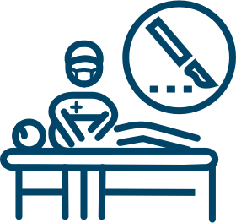
Relaksantia til hjernedøde gives for at dæmpe spinalreflekser
Da tilstedeværelsen af spinalreflekser kan frustrere både pårørende og personale.
Af operationstekniske årsager, idet spinalreflekser kan genere under organudtagningen.

Slide 10

Information til pårørende
Pårørende kan blive forskrækkede over at se spinalreflekser.
Forbered dem på muligheden for spinalreflekser.
Hent hjælp i Sundhedsstyrelsens folder: ”Til pårørende om hjernedød og organdonation”.
Notes:
Pårørendefolderen er tilgængelig på www.organdonation.dk
Her står:
”Hvorfor kan der være reflekser fra kroppen, når man er død?
Efter hjernedøden er indtrådt, kan der være ufrivillige reflekser fra kroppen, f.eks. vandladning og sveddannelse samt i nogle tilfælde bevægelser af arme og ben. Disse reflekser er styret fra rygmarven og ikke af hjernen.
Patienten er død og reflekserne er ikke tegn på liv.”

Slide 11

Præsentationen er udarbejdet af
Dansk Center for Organdonation
Januar 2022

